Slide 1
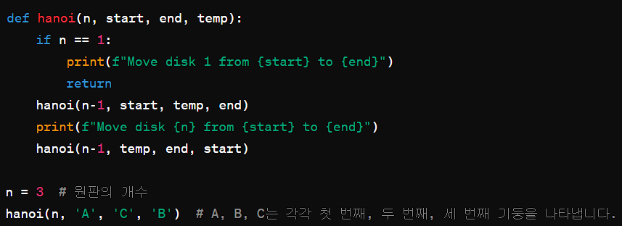
원반을 옮기는 방법은 A,B,C 어디에 있든지 똑같다
왼쪽에 블럭이 쌓여있는 경우, 중앙에 쌓여있는 경우, 오른쪽에 쌓여있는 경우에도 이동 동작의 횟수나 형태는 동일하다. 다만 해당 공간의 명칭만 변경한다 ex) 중앙에 쌓여있는 경우 중앙 명칭을 A로 변경
따라서 옮기는 순서를 출력하는 데에 중요한 것은 (1)남은 블럭이 쌓여 있는 탑의 위치(A) (2) 도착 막대의 명칭(C)
(1)
(1)에서 A 를 C 로 옮기는 동작이나 EX) A -> C A -> B C -> B A -> C
B -> A B -> C A -> C
A
C
B
(2)
A
B
C
(2)에서 A를 C 로 옮기는 동작이나 둘다 같은 동작으로 수행 EX) A -> C A -> B C -> B A -> C
B -> A B -> C A -> C
(3)
B
A
C
(3) 의 케이스의 경우에도 A에서 C로 이동 출력되는 이동 동작은 같다

Slide 2
이전 PPT의 코드를 바탕으로 다음과 같이 시작하는 것으로 구상 (코드를 일부 수정하면 아래와 같이 시작하지 않아도 가능)
A
C
B

Slide 3
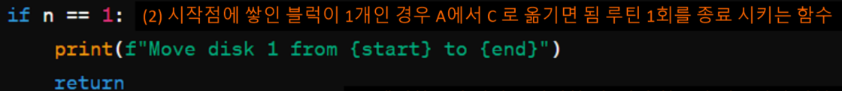
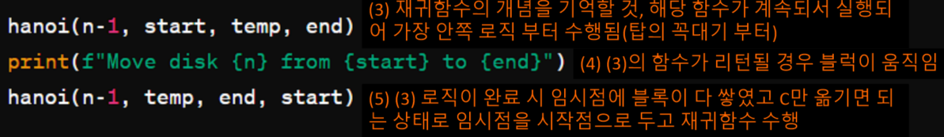
코드 수행 전 다음과 같은 개념을 숙지
(1)
A
C
B
원판이 1개일 경우 A->C 로 옮기면 루틴이 끝남
(2)
A
C
B
왼쪽과 같이 부분을 한 원판으로 볼 때 왼쪽 이미지는 원판이 2개를 옮기는 로직으로 인정됨 부분은 하노아의 탑 로직을 1번 더 돌려서 재귀적으로 해결할 것임
(3)
A
C
B
왼쪽 상태를 만들면 (1) 상태와 같은 상태가 되기 때문에 A->C 이동을 출력하면 됨
헷갈릴 부분이 많으나 첫번째 PPT 에서 A B C 는 고정된 위치가 아니라는 점을 상기하면 이해할 수 있다.

Slide 4
헷갈린 경우 참고 (3) 번의 경우 다음과 같아도 상관 없다. 원판이 쌓이는 공간을 고정해두면 해당 사고가 어렵다.
(3)
A
C
B
왼쪽 상태를 만들면 (1) 상태와 같은 상태가 되기 때문에 A->C 이동을 출력하면 됨
(3)
A
B
C
왼쪽 상태를 만들면 (1) 상태와 같은 상태가 되기 때문에 A->C 이동을 출력하면 됨

Slide 5
시작점을 바꾸는 로직을 숙지
A
C
B
A->C 로 블록을 이동 시키겠습니다.
B
C
A
위에서 B공간에 원판이 있지만 B를 A로 생각해도 로직에 문제가 없음 C에 있는 원판의 경우 가장 큰 크기의 원판이 도착 위치에 있기 때문에 더이상 이동하지 않아 없는 원판으로 보아도 됩니다.
A
C
B
← C에는 순서만 맞다면 전부 없는 원판으로 치부해도 됩니다. (더이상 옮기지 않음)

Slide 6
(1) 함수에서 시작점, 도착점, 임시점은 고정
(2) 시작점에 쌓인 블럭이 1개인 경우 A에서 C 로 옮기면 됨 루틴 1회를 종료 시키는 함수
(3) 재귀함수의 개념을 기억할 것, 해당 함수가 계속되서 실행되어 가장 안쪽 로직 부터 수행됨(탑의 꼭대기 부터)
(4) (3)의 함수가 리턴될 경우 블럭이 움직임
(5) (3) 로직이 완료 시 임시점에 블록이 다 쌓였고 C만 옮기면 되는 상태로 임시점을 시작점으로 두고 재귀함수 수행
(2) A 시작점, C 임시점, B 도착점으로 함수 호출

Slide 7
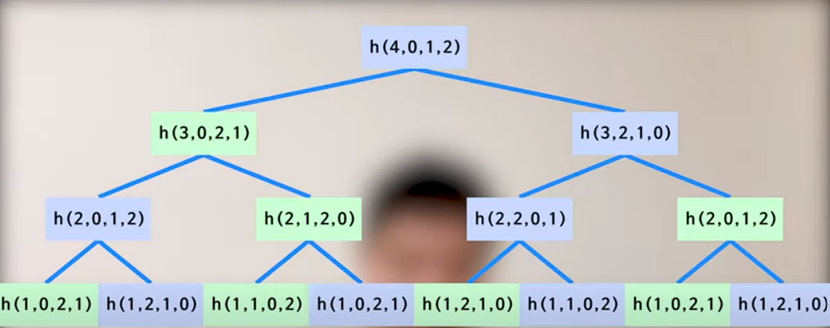
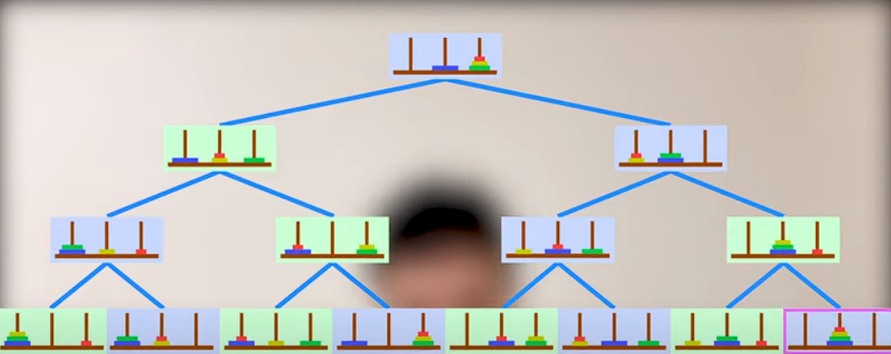
1)
9)
2)
6)
10)
13)
3)
4)
5)
7)
8)
11)
12)
14)
15)

Slide 8
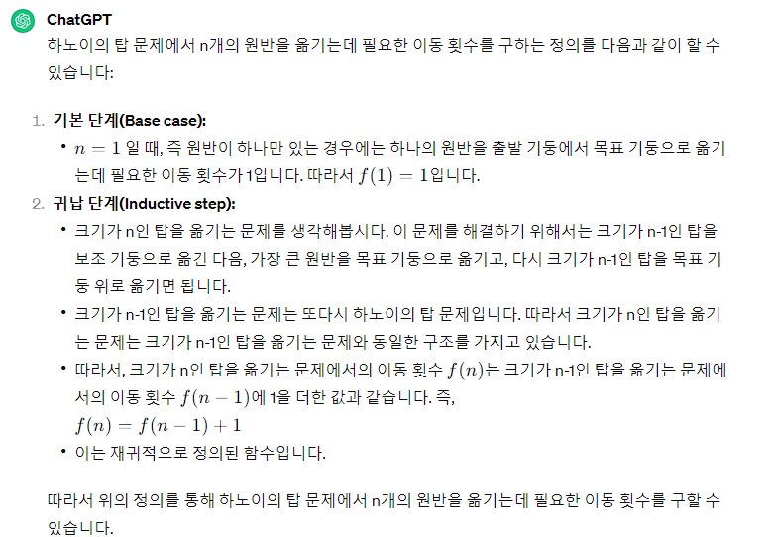
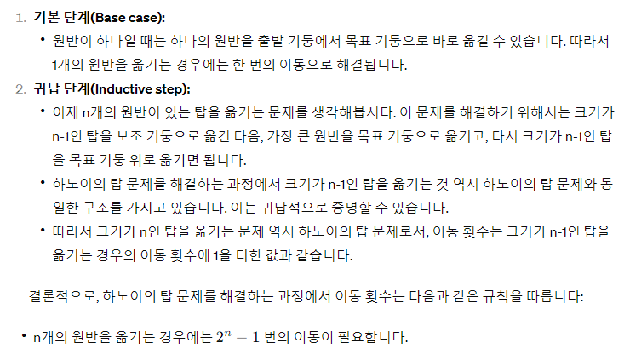
하노아 탑의 수학적 증명

